Slide 1
ΠΛΕ70: Ανάκτηση Πληροφορίας
Διδάσκουσα: Ευαγγελία Πιτουρά
Διάλεξη 8: Ανάδραση στην Ανάκτηση Πληροφορίας.

Slide 2
Τι είδαμε στο προηγούμενο μάθημα
Κεφ. 6
Πως θα αξιολογήσουμε ένα Σύστημα Ανάκτησης Πληροφορίας

Slide 3
Τι θα δούμε σήμερα;
Πως μπορούμε να βελτιώσουμε τα αποτελέσματα
  Για βελτίωση της ανάκλησης, π.χ., αναζήτηση για aircraft δεν ταιριάζει με το plane, ή το thermodynamic με heat
Ανάδραση (ανατροφοδότηση) Συνάφειας (Relevance Feedback)
Αναδιατύπωση Ερωτήσεων (Query Reformulation)
  Ψευδο-ανάδραση συνάφειας (Pseudo relevance feedback)
Επέκταση Επερωτήσεων (Query Expansion)

Slide 4
Γιατί τη χρειαζόμαστε;
Έχει παρατηρηθεί ότι οι χρήστες των ΣΑΠ δαπανούν πολύ χρόνο αναδιατυπώνοντας την αρχική τους ερώτηση προκειμένου να βρουν ικανοποιητικά έγγραφα
Πιθανές αιτίες
  ο χρήστης δε γνωρίζει το περιεχόμενο των υποκείμενων εγγράφων
  το λεξιλόγιο του χρήστη μπορεί να διαφέρει από αυτό της συλλογής
  η αρχική ερώτηση μπορεί να είναι πιο γενική ή πιο ειδική από αυτή που θα έπρεπε (καταλήγοντας είτε σε πάρα πολλά ή σε πολύ λίγα έγγραφα)
Η αρχική ερώτηση μπορεί να θεωρηθεί ως η πρώτη προσπάθεια έκφρασης της πληροφοριακής ανάγκης του χρήστη
Ανάγκη για τεχνικές αντιμετώπισης αυτού του προβλήματος

Slide 5
Πως;
(1) Βελτίωση της αρχικής ερώτησης
(2) Χρήση Προφίλ Χρήστη (personalization)
(3) Βελτίωση αναπαράστασης κειμένων
(4) Βελτίωση αλγορίθμου (μοντέλου) ανάκτησης
Τα (2), (3), (4) έχουν πιο μόνιμο αποτέλεσμα (επηρεάζουν την απάντηση και των επόμενων ερωτήσεων)
Εδώ θα εστιάσουμε στο (1)

Slide 6
Αναδιατύπωση ερώτησης
Αναβάρυνση των Όρων (Term Reweighting):
  Αύξηση των βαρών των όρων που εμφανίζονται στα συναφή/επιθυμητά έγγραφα και μείωση των βαρών των όρων που εμφανίζονται στα μη-συναφή/επιθυμητά έγγραφα.
Επέκταση ερώτησης (Query Expansion):
  Προσθήκη νέων όρων στην ερώτηση (π.χ. από γνωστά συναφή έγγραφα)

Slide 7
Τεχνικές βελτίωσης της ερώτησης
Κεφ. 8
(α) τεχνικές που απαιτούν είσοδο από τον χρήστη
(β) τεχνικές που δεν απαιτούν είσοδο
(β1) που βασίζονται στα κορυφαία έγγραφα που ανακτήθηκαν
(β2) που βασίζονται σε όλα τα έγγραφα της συλλογής

Slide 8
  Ανατροφοδότηση Συνάφειας (Relevance Feedback)
  Ιδέα: Μπορεί να είναι δύσκολο να διατυπωθεί μια καλή ερώτηση αν δεν είναι επαρκώς γνωστή η συλλογή
  Ανατροφοδότηση συνάφειας (relevance feedback): ο χρήστης παρέχει ανατροφοδότηση (feedback) σχετικά με τη συνάφεια των αρχικών αποτελεσμάτων
  Ο χρήστης υποβάλει μια (σύντομη, απλή) ερώτηση
  Ο χρήστης χαρακτηρίζει τα έγγραφα που ανακτώνται ως συναφή ή μη συναφή
  Το σύστημα υπολογίζει μια καλύτερη αναπαράσταση της ανάγκης πληροφορίας βασισμένη στην ανατροφοδότηση.
  Η ανατροφοδότηση συνάφειας μπορεί να επαναληφθεί μία ή περισσότερες φορές (iterations).

Slide 9
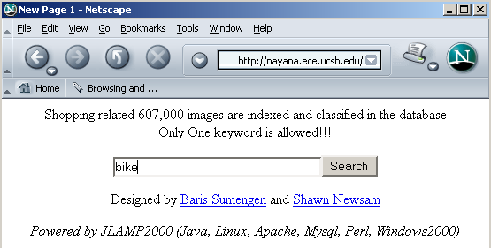
  Παράδειγμα
Μηχανή αναζήτησης εικόνων
http://nayana.ece.ucsb.edu/imsearch/imsearch.html

Slide 10
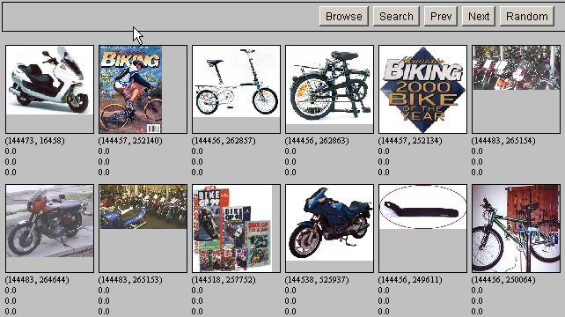
Αποτελέσματα της αρχικής ερώτησης

Slide 11
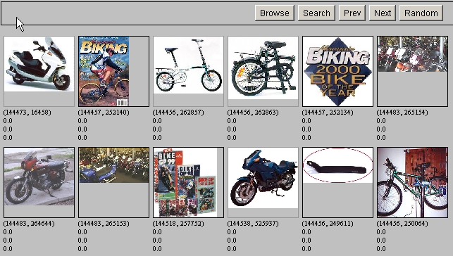
Ανατροφοδότηση συνάφειας

Slide 12
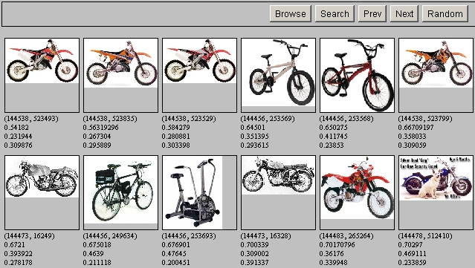
Αποτελέσματα μετά την ανατροφοδότηση

Slide 13
Αρχική Ερώτηση
Σύστημα
Ανάκτησης
Πληροφοριών
Αναθεωρημένη
ερώτηση
Rankings
Αναδιαβαθμισμένα
Έγγραφα
1. Doc2
2. Doc4
3. Doc5
Επαναδιατύπωση
ερώτησης
Διαβαθμισμένα
Έγγραφα
1. Doc1
2. Doc2
3. Doc3
.
.
1. Doc1 ⇓
2. Doc2 ⇑
3. Doc3 ⇓
.
.
Ανατροφοδότηση
Notes:
13

Slide 14
Ο Αλγόριθμος Rocchio
Ο αλγόριθμος Rocchio ενσωματώνει πληροφορία ανατροφοδότησης συνάφειας στο διανυσματικό μοντέλο.
Θέλουμε να μεγιστοποιήσουμε το sim (Q, C_{r}) - sim (Q, C_{nr}) , όπου Q = query, Cr = relevant documents Cnr = not relevant documents
Notes:
Q = query, Cr = relevant documents Cnr = not relevant documents

Slide 15
Η θεωρητικά καλύτερη ερώτηση
x
x
x
x
o
x
x
x
x
x
x
x
x
o
x
o
x
o
x
x
Δ
o
o
x
x
x μη συναφή έγγραφα
o συναφή έγγραφα
Βέλτιστη ερώτηση

Slide 16
Ανάδραση στο Διανυσματικό Μοντέλο
Έστω ότι έχουμε ένα μόνο σχετικό έγγραφο (έστω r) και ένα μόνο μη σχετικό έγγραφο (έστω nr). Για να μπορέσουμε να διαχωρίσουμε το ένα από το άλλο, το διάνυσμα του βέλτιστου ερωτήματος Q_{opt} θα είναι (για συνημίτονο):
vec(Q_{opt} ) = vec(r) – vec(nr)

Slide 17
Ανάδραση στο Διανυσματικό Μοντέλο
3
(1,2)
2
Ο
σχετικό έγγραφο
βέλτιστο ερώτημα
(3,1)
1
Χ
μη σχετικό
έγγραφο
-3
-2
-1
1
2
3

Slide 18
Ο Αλγόριθμος Rocchio
Το βέλτιστο διάνυσμα ερώτησης για να ξεχωρίσουμε τα συναφή από τα μη συναφή έγγραφα (με ομοιότητα συνημίτονου):
Q_{opt} = optimal query; C_{r} = set of rel. doc vectors; N = collection size
διαφορά ανάμεσα στα centroids των συναφών και μη συναφών
Μη ρεαλιστικό γιατί δε ξέρουμε τα συναφή έγγραφα.
Notes:
Q = query, Cr = relevant documents Cnr = not relevant documents

Slide 19
Χρήση Ανατροφοδότησης
Answer(q)=
Answer (q) + user feedback =
Κόκκινα: ο χρήστης έδωσε αρνητική ανατροφοδότηση
Πράσινα: ο χρήστης έδωσε θετική ανατροφοδότηση
Μπλε: ο χρήστης δεν έδωσε ανάδραση
Rocchio 1971 Algorithm (SMART)
Notes:
19

Slide 20
Ο Rocchio 1971 Αλγόριθμος (SMART)
Στην πράξη:
q_{m} = τροποποιημένο διάνυσμα ερώτησης, q₀ = αρχικό διάνυσμα ερώτησης, α,β,γ: βάρη (επιλεγμένα εμπειρικά με το χέρι) D_{r} = σύνολο διανυσμάτων γνωστών συναφών εγγράφων, D_{nr} = σύνολο διανυσμάτων γνωστών μη συναφών εγγράφων
Η νέα ερώτηση μετακινείται προς τα συναφή έγγραφα και μακριά από τα μη συναφή
Tradeoff α vs. β/γ : Αν έχουμε πολλές αξιολογήσεις εγγράφων, θέλουμε μεγαλύτερο β/γ.
Μπορεί να προκύψουν αρνητικά βάρη για κάποιους όρους
  Τα αγνοούμε (τίθενται ίσα με 0)
Notes:
SMART: Cornell (Salton) IR system of 1970s to 1990s.

Slide 21
Ανάδραση συνάφειας στην αρχική ερώτηση
Αρχική ερώτηση
x
x
x
o
x
x
x
x
Δ
x
x
x
o
x
o
x
Δ
x
o
x
o
o
x
x
x
x
x γνωστά μη συναφή έγγραφα
o γνωστά συναφή έγγραφα
Τροποποιημένη ερώτηση

Slide 22
Θετική vs Αρνητική Ανάδραση
Η θετική ανάδραση είναι πιο χρήσιμη από την αρνητική (οπότε, θέτουμε γ < β; Π.χ., γ = 0.25, β = 0.75).
  Γενικά πιο δύσκολο για τους χρήστες να αξιολογήσουν αρνητικά
  Επίσης, πιο δύσκολο να χρησιμοποιηθεί γιατί τα συναφή συχνά σχηματίζουν συστάδες
Πολλά συστήματα χρησιμοποιούν μόνο θετική ανάδραση (γ=0).
Η ανάδραση σημαντική κυρίως όταν έχει σημασία η ανάκληση (τότε, επίσης οι χρήστες είναι πιο πρόθυμοι να αφιερώσουν χρόνο)
Notes:
It’s harder for user to give negative feedback (absence of evidence is not evidence of absence). It’s also harder to use since relevant documents can often form tight cluster, but non-relevant documents rarely do.

Slide 23
Παράδειγμα
Συνήθως, γ < β
αρχικό ερώτημα
0
4
0
8
0
0
0
4
0
8
0
0
(+)
θετική ανάδραση
2
4
8
0
0
2
1
2
4
0
0
1
(-)
αρνητική ανάδραση
8
0
4
4
0
16
2
0
1
1
0
4
νέο ερώτημα
-1
6
3
7
0
-3
Notes:
It’s harder for user to give negative feedback (absence of evidence is not evidence of absence). It’s also harder to use since relevant documents can often form tight cluster, but non-relevant documents rarely do.

Slide 24
Ανάδραση συνάφειας: Υποθέσεις
Υ1: Ο χρήστης έχει επαρκή γνώση για την αρχική ερώτηση
Υ2: Το συναφή πρότυπα συμπεριφέρονται καλά
  Η κατανομή των όρων στα συναφή έγγραφα είναι παρόμοια
  Η κατανομή των όρων στα μη συναφή έγγραφα είναι διαφορετική από αυτήν στα συναφή
    Είτε: όλα τα συναφή έγγραφα είναι ομαδοποιημένα γύρω από ένα πρότυπο (σχηματίζουν συστάδα).
    Είτε: Υπάρχουν διαφορετικά πρότυπα με σημαντική επικάλυψη στο λεξιλόγιο τους.
    Μικρές ομοιότητες μεταξύ συναφών και μη συναφών εγγράφων

Slide 25
Πότε δεν ισχύει η Υ1
Ο χρήστης δεν έχει επαρκή αρχική γνώση
Παραδείγματα:
  Τυπογραφικά (ορθογραφικά) λάθη (Brittany Speers).
  Ανάκτηση πληροφορίας από πολλές γλώσσες Cross-language (hígado).
  Μη ταίριασμα (mismatch) ανάμεσα στο λεξιλόγιο του χρήστη και το λεξιλόγιο της συλλογής
    Cosmonaut/astronaut

Slide 26
Πότε δεν ισχύει η A2
Υπάρχουν πολλά διαφορετικά συναφή πρότυπα
Παραδείγματα:
  Υποσύνολα εγγράφων με διαφορετικό λεξιλόγιο (Burma/Myanmar)
  Contradictory government policies
  Ερωτήσεις των οποίων το αποτέλεσμα είναι διαζευκτικό (ανεξάρτητο) Pop stars that worked at Burger King
Παραδείγματα γενικών εννοιών (general concepts) που εμφανίζονται σε διάζευξη ειδικών όρων
Βοηθά να υπάρχει καλό editorial content
  Πχ Report on contradictory government policies

Slide 27
Ανάδραση συνάφειας: Προβλήματα
Γιατί οι περισσότερες μηχανές αναζήτησης δε χρησιμοποιούν ανάδραση;
Notes:
A long vector space query is like a disjunction: you have to consider documents with any of the words, and sum partial cosine similarities over the various terms.

Slide 28
Προβλήματα
Οι μεγάλες ερωτήσεις είναι συνήθως μη αποδοτικές
  Μεγάλοι χρόνοι απόκρισης
  Μεγάλο κόστος για το σύστημα ανάκτησης
  Μερική αντιμετώπισης:
    Στάθμιση μόνο συγκεκριμένων σημαντικών όρων
      Πιθανών των 20 πιο συχνών
Οι χρήστες συνήθως απρόθυμοι να παρέχουν άμεσο feedback
Συχνά είναι δύσκολο να καταλάβει κανείς γιατί ένα συγκεκριμένο έγγραφο εμφανίζεται στην απάντηση μετά την εφαρμογή της ανατροφοδότησης συνάφειας
Notes:
A long vector space query is like a disjunction: you have to consider documents with any of the words, and sum partial cosine similarities over the various terms.

Slide 29
Παράδειγμα: αρχική ερώτηση και κορυφαία 8 έγγραφα
Query: New space satellite applications
+ 1. 0.539, 08/13/91, NASA Hasn't Scrapped Imaging Spectrometer
+ 2. 0.533, 07/09/91, NASA Scratches Environment Gear From Satellite Plan
3. 0.528, 04/04/90, Science Panel Backs NASA Satellite Plan, But Urges Launches of Smaller Probes
4. 0.526, 09/09/91, A NASA Satellite Project Accomplishes Incredible Feat: Staying Within Budget
5. 0.525, 07/24/90, Scientist Who Exposed Global Warming Proposes Satellites for Climate Research
6. 0.524, 08/22/90, Report Provides Support for the Critics Of Using Big Satellites to Study Climate
7. 0.516, 04/13/87, Arianespace Receives Satellite Launch Pact From Telesat Canada
+ 8. 0.509, 12/02/87, Telecommunications Tale of Two Companies
Θέλουμε μεγάλη ανάκληση
Notes:
+ indicates the documents that the user chooses as relevant to query.

Slide 30
Επέκταση ερώτησης (νέοι όροι και βάρη)
2.074 new 15.106 space
30.816 satellite 5.660 application
5.991 nasa 5.196 eos
4.196 launch 3.972 aster
3.516 instrument 3.446 arianespace
3.004 bundespost 2.806 ss
2.790 rocket 2.053 scientist
2.003 broadcast 1.172 earth
0.836 oil 0.646 measure

Slide 31
Κορυφαία 8 αποτελέσματα μετά την επαναδιατύπωση της ερώτησης
* 1. 0.513, 07/09/91, NASA Scratches Environment Gear From Satellite Plan
* 2. 0.500, 08/13/91, NASA Hasn't Scrapped Imaging Spectrometer
3. 0.493, 08/07/89, When the Pentagon Launches a Secret Satellite, Space Sleuths Do Some Spy Work of Their Own
4. 0.493, 07/31/89, NASA Uses 'Warm‘ Superconductors For Fast Circuit
* 5. 0.492, 12/02/87, Telecommunications Tale of Two Companies
6. 0.491, 07/09/91, Soviets May Adapt Parts of SS-20 Missile For Commercial Use
7. 0.490, 07/12/88, Gaping Gap: Pentagon Lags in Race To Match the Soviets In Rocket Launchers
8. 0.490, 06/14/90, Rescue of Satellite By Space Agency To Cost $90 Million

Slide 32
Στρατηγικές αξιολόγησης
Χρησιμοποίησε την q₀ και υπολόγισε την ανάκληση και την ακρίβεια
Χρησιμοποίησε την q_{m} και υπολόγισε την ανάκληση και την ακρίβεια
  Χρήση όλων των εγγράφων της συλλογής
    Γιατί δεν είναι «τίμιο»;
  Χρήση των υπόλοιπων εγγράφων (residual collection) (όλα τα έγγραφα - αυτά που έχουν αξιολογηθεί)
    Πρόβλημα, ειδικά αν τα συναφή είναι λίγα
  Χρήση διαφορετικών συλλογών για την ανατροφοδότηση και την αξιολόγηση
Εμπειρικά ένας γύρος ανατροφοδότησης είναι χρήσιμος, μερικές φορές ένας δεύτερος είναι οριακά χρήσιμος
Notes:
It’s lower because the results aren’t on the documents that came in top on the original query, which are the ones most likely to be relevant.

Slide 33
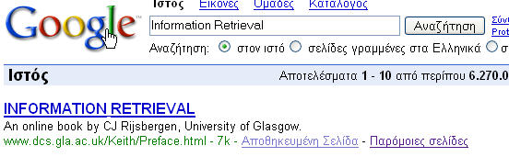
Ανάδραση Συνάφειας στον Παγκόσμιο Ιστό
Some search engines offer a similar/related pages feature (simplest form of relevance feedback)
  Πολλές φορές ο υπολογισμός αυτών των όμοιων/σχετικών σελίδων δεν γίνεται βάσει του περιεχομένου αλλά βάσει της δομής του γράφου (ανάλυση συνδέσμων). Ο υπολογισμός είναι αρκετά πιο γρήγορος.
Notes:
33

Slide 34
Excite Relevance Feedback
Spink et al. 2000
Only about 4% of query sessions from a user used relevance feedback option
  Expressed as “More like this” link next to each result
But about 70% of users only looked at first page of results and didn’t pursue things further
  So 4% is about 1/8 of people extending search
Relevance feedback improved results about 2/3 of the time

Slide 35
Ψευδοανάδραση Συνάφειας (Pseudo Relevance Feedback)
Ανάδραση χωρίς είσοδο από το χρήση.
Υπόθεση ότι τα κορυφαία m από τα ανακτημένα έγγραφα είναι συναφή (και χρήση αυτών για ανάδραση)
  Μπορούμε επίσης να χρησιμοποιήσουμε τα τελευταία έγγραφα για αρνητική ανάδραση
Επιτρέπει την επέκταση της ερώτησης με όρους που σχετίζονται με τους όρους της ερώτησης

Slide 36
Ψευδοανάδραση Συνάφειας
Γνωστή και ως blind ή ad-hoc, χρησιμοποιεί τεχνικές RF για να βελτιώσει αυτόματα την κατάταξη πριν παρουσιαστούν τα έγγραφα στο χρήστη.
Η ψευδοανάδραση λειτουργεί ικανοποιητικά για «καλά» αρχικά ερωτήματα αλλά είναι αναποτελεσματική για «κακά» αρχικά ερωτήματα.
Δουλεύει ακόμα καλύτερα αν τα κορυφαία έγγραφα πρέπει να ικανοποιούν και μια boolean έκφραση προκειμένου να χρησιμοποιηθούν για ανάδραση
  (π.χ. να περιέχουν όλους του όρους της επερώτησης)

Slide 37
Ψευδοανάδραση Συνάφειας
Βρέθηκε να βελτιώνει την απόδοση στο διαγωνισμό του TREC
  Κίνδυνος query drift

Slide 38
Indirect (έμμεσο) relevance feedback
On the web, DirectHit introduced a form of indirect relevance feedback.
DirectHit ranked documents higher that users look at more often.
  Clicked on links are assumed likely to be relevant
    Assuming the displayed summaries are good, etc.
Globally: Not user or query specific.
This is the general area of clickstream mining
Notes:
Link analysis is kind of similar too.

Slide 39
Δυναμική Αναζήτηση
Κατά ένα μεγάλο μέρος υπάρχει η παραδοχή ότι η πληροφορία που αναζητεί ο χρήστης δε μεταβάλλεται κατά τη διάρκεια της αναζήτησης.
Αν αυτό δεν συμβαίνει, τότε τα έγγραφα που χαρακτηρίστηκαν σχετικά στην αρχή της αναζήτησης μπορεί να μην είναι καλά παραδείγματα για το τι θεωρεί ο χρήστης σχετικό μετά.
Με χρήση ageing component μπορεί να μειώνεται το βάρος ενός όρου όσο περνάει ο χρόνος ώστε να έχει μικρότερη επίδραση στην εύρεση εγγράφων.

Slide 40
Επέκταση Ερώτησης (Query Expansion)
Στην ανατροφοδότηση συνάφειας, οι χρήστες δίνουν επιπρόσθετη πληροφορία (συναφή/μη συναφή) στα έγγραφα, η οποία χρειάζεται για να επαναπροσδιοριστούν τα βάρη των όρων στα έγγραφα
Στην επέκταση της ερώτησης, οι χρήστες δίνουν επιπρόσθετη πληροφορία (καλός/κακός όρος αναζήτησης) σε λέξεις ή φράσεις.

Slide 41
Πως παράγεται η εναλλακτική ή επέκταση της ερώτησης
Συνήθως με ολική ανάλυση (global analysis) χρησιμοποιώντας μια μορφή θησαυρού (thesaurus)
Για κάθε όρο t στην ερώτηση, η ερώτηση επεκτείνεται αυτόματα με συνώνυμα και σχετικές λέξεις με το t από το θησαυρό
Η χρήση του θησαυρού μπορεί να συνδυαστεί με κάποιο είδος στάθμιση των όρων (π.χ., μικρότερα βάρη στους νέους όρους από ότι στους αρχικούς)

Slide 42
Είδη Επέκτασης της Ερώτησης
Ολική ανάλυση: (στατική, χρήση όλων των εγγράφων στη συλλογή)
Τοπική ανάλυση: (δυναμική)
  Ανάλυση των (κορυφαίων) εγγράφων στο σύνολο της απάντησης

Slide 43
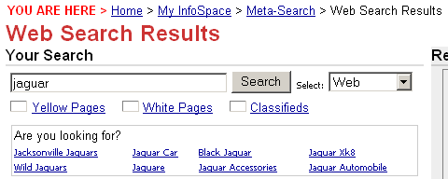
Παράδειγμα
Επίσης: www.altavista.com, www.teoma.com

Slide 44
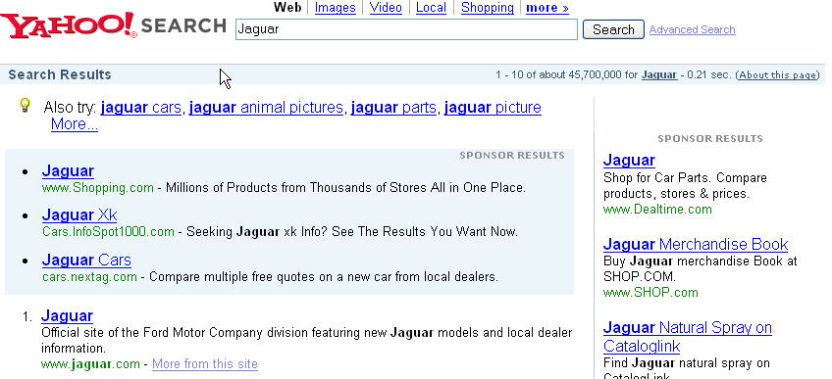
CS463 - Information Retrieval Systems
Yannis Tzitzikas, U. of Crete
44
Notes:
44

Slide 45
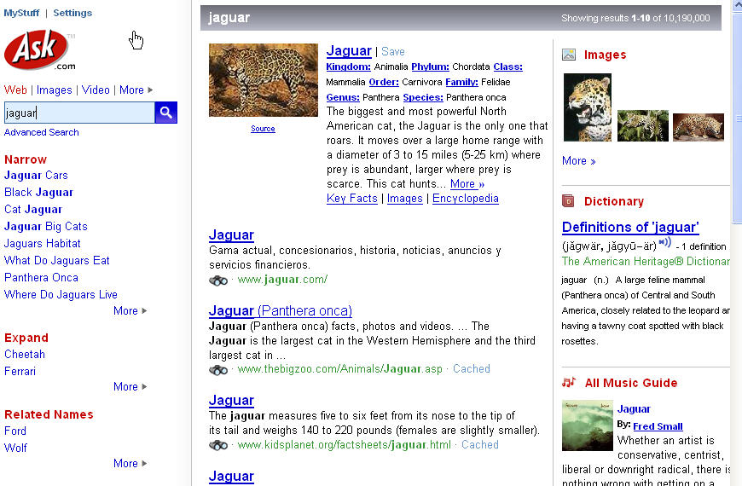
CS463 - Information Retrieval Systems
Yannis Tzitzikas, U. of Crete
45
Notes:
45

Slide 46
Είδη λεξιλογίου
  Controlled vocabulary
    Maintained by editors (e.g., medline)
  Manual thesaurus
    E.g. MedLine: physician, syn: doc, doctor, MD, medico
  Automatically derived thesaurus
    (co-occurrence statistics)
  Refinements based on query log mining
    Συνηθισμένο στο web, χρησιμοποιούμε τις λέξεις που χρησιμοποίησαν προηγούμενη χρήστες για να επαναπροσδιορίσουν τις ερωτήσεις τους

Slide 47
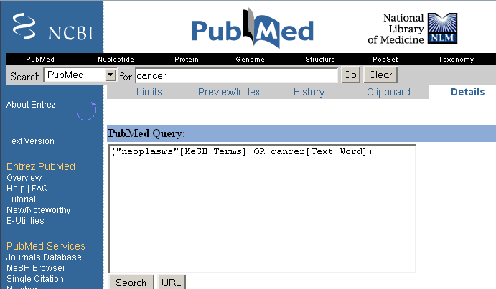
Controlled Vocabulary

Slide 48
Automatic Thesaurus Generation
Attempt to generate a thesaurus automatically by analyzing the collection of documents
Two main approaches
  Co-occurrence based (co-occurring words are more likely to be similar)
  Shallow analysis of grammatical relations
    Entities that are grown, cooked, eaten, and digested are more likely to be food items.
Co-occurrence based is more robust, grammatical relations are more accurate.

Slide 49
Co-occurrence Thesaurus
Simplest way to compute one is based on term-term similarities in C = AA^{T} where A is term-document matrix.
w_{i,j} = (normalized) weighted count (t_{i} , d_{j})
With integer
counts – what
do you get
for a boolean
cooccurrence
matrix?
d_{j}
n
t_{i}
m

Slide 50
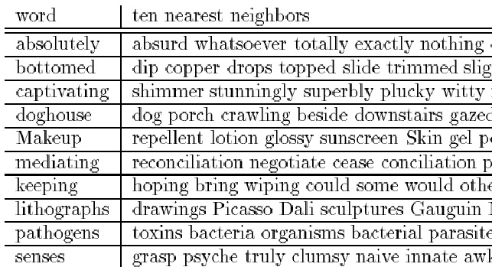
Automatic Thesaurus Generation
Example

Slide 51
Automatic Thesaurus Generation
Discussion
Quality of associations is usually a problem.
Term ambiguity may introduce irrelevant statistically correlated terms.
  “Apple computer” → “Apple red fruit computer”
Problems:
  False positives: Words deemed similar that are not
  False negatives: Words deemed dissimilar that are similar
Since terms are highly correlated anyway, expansion may not retrieve many additional documents.

Slide 52
Thesaurus-based Query Expansion
This doesn’t require user input
For each term, t, in a query, expand the query with synonyms and related words of t from the thesaurus
  feline → feline cat
May weight added terms less than original query terms.
Generally increases recall.
Widely used in many science/engineering fields
May significantly decrease precision, particularly with ambiguous terms.
  “interest rate” → “interest rate fascinate evaluate”
There is a high cost of manually producing a thesaurus
  And for updating it for scientific changes

Slide 53
ΤΕΛΟΣ 8^{ου} Μαθήματος
Ερωτήσεις?
Χρησιμοποιήθηκε κάποιο υλικό από:
Pandu Nayak and Prabhakar Raghavan, CS276:Information Retrieval and Web Search (Stanford)
Hinrich Schütze and Christina Lioma, Stuttgart IIR class
διαφάνειες του καθ. Γιάννη Τζίτζικα (Παν. Κρήτης)

